Slide 1
ФГБОУ ВО «Донецкий государственный медицинский университет им. М. Горького» МЗ РФ
Тенденции возникновения и динамики психических расстройств у детей, подростков и молодых людей в XXI веке
Титиевский С.В., д.м.н., проф., профессор кафедры психиатрии, медицинской психологии, психосоматики и психотерапии с лабораторией психического здоровья
Побережная Н.В., к.м.н., доцент кафедры психиатрии, медицинской психологии, психосоматики и психотерапии с лабораторией психического здоровья
Черепков В.Н., к.м.н., доц., доцент кафедры психиатрии, медицинской психологии, психосоматики и психотерапии с лабораторией психического здоровья

Slide 2
Психические расстройства часто встречаются у детей и подростков.
Считается, что большинство психических расстройств обычно проявляются в возрасте от 12 до 25 лет.^{1,2,3}
По существующим оценкам, пик заболеваемости психическими расстройствами приходится на возраст 14,5 лет, при этом 62,5 % расстройств проявляются в возрасте до 25 лет.⁴
По оценкам Института показателей и оценки здоровья (Institute for Health Metrics and Evaluation, IHME), распространенность психических расстройств достигает пика в подростковом и юношеском возрасте; примерно каждый пятый молодой человек в возрасте от 10 до 25 лет страдает психическим или неврологическим расстройством, что выше показателя для всех возрастов – один из шести.⁵
Психические расстройства являются основной причиной нетрудоспособности подростков и молодых людей в странах с высоким уровнем дохода.^{1,6}
1.Erskine H. et al. A heavy burden on young minds: The global burden of mental and substance use disorders in children and youth. Psychological Medicine. 2015; 45(7(): 1561-1563.
2. Kessler R. et al.. Lifetime Prevalence and Age-of-Onset Distributions of DSM-IV Disorders in the National Comorbidity Survey Replication. Archives of General Psychiatry. 2005; 62(6): 593.
3. Uhlhaas P. et al. Towards a youth mental health paradigm: a perspective and
Roadmap. Molecular Psychiatry. 2023; 28(8): 3171-3181.
4. Solmi M. et al. Age at onset of mental disorders worldwide: large-scale meta-analysis
of 192 epidemiological studies. Molecular Psychiatry. 2021; 27(1): 281-295.
5. IHME (2026), GBD Compare, Institute for Health Metrics and Evaluation,
http://www.healthdata.org/data-visualization/gbd-compare.
6. Gore F. et al. Global burden of disease in young people aged 10-24 years: a systematic
Analysis. The Lancet. 2011; 377: 2093-2102.

Slide 3
Тревожные расстройства широко распространены в детском и подростковом возрасте, в то время как депрессивные расстройства и расстройства, связанные с употреблением психоактивных веществ, чаще встречаются в молодом и среднем возрасте.¹
Распространенность шизофрении и биполярного расстройства начинает расти в позднем подростковом и раннем взрослом возрасте, при этом пик заболеваемости шизофренией приходится на возрастную группу 20-24 года.
Это согласуется с представлениями о том, что большинство тяжелых психических заболеваний проявляются в позднем подростковом и раннем взрослом возрасте (хотя некоторые симптомы могут возникать и раньше).²
Резкий рост числа расстройств пищевого поведения наблюдается в раннем подростковом возрасте (10-14 лет) и достигает пика в возрастной группе 15-19 лет.
Расстройства, связанные с употреблением психоактивных веществ, редко встречаются в детском возрасте, но их распространенность увеличивается в позднем подростковом возрасте и достигает пика в раннем взрослом возрасте (20-24 года).
1. OECD (2025). Promoting good mental health in children and young adults: Best practices in
public health”, OECD Publishing, Paris, https://doi.org/10.1787/ebb8aa47-en.
2. Kessler R. et al. Lifetime Prevalence and Age-of-Onset Distributions of DSM-IV Disorders in the National Comorbidity Survey Replication. Archives of General Psychiatry. 2005; 62(6): 593.

Slide 4

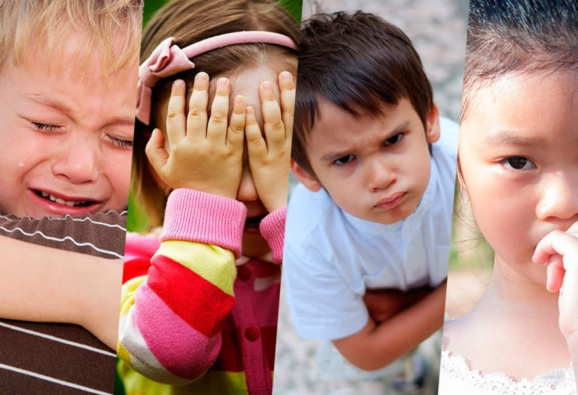
Расстройство поведения (в первую очередь характеризующееся деструктивным поведением, неспособностью контролировать импульсы, нарушением социальных норм и в некоторых случаях агрессией), синдром дефицита внимания и гиперактивности (СДВГ) (характеризующийся невнимательностью и/или гиперактивностью/импульсивностью, что мешает нормальному функционированию и негативно сказывается на социальной, учебной и профессиональной деятельности), а также аутизм особенно часто встречаются в раннем возрасте.¹
1. American Psychiatric Association (2013). Diagnostic and Statistical Manual of Mental Disorders,
American Psychiatric Association, https://doi.org/10.1176/appi.books.9780890425596.

Slide 5

В настоящее время выявлены
некоторые новые психические
расстройства, связанные с новыми
онлайн-рисками, в частности,
«расстройство, связанное с
видеоиграми», которое в
одиннадцатом пересмотре Международной классификации болезней (МКБ-11) определяется как устойчивое или повторяющееся игровое поведение («цифровые игры» или «видеоигры»).
Расстройство, связанное с азартными играми, — устойчивое и повторяющееся игровое поведение — также включено в МКБ-11 и может быть связано преимущественно с азартными играми в интернете.
По данным исследования «Поведение, связанное со здоровьем, у детей школьного возраста» (Health Behaviour in School-Aged Children, HBSC), во всем мире 22% подростков играют в цифровые игры не менее четырех часов подряд, а 12% подвержены риску игровой зависимости.

Slide 6
Риск игровой зависимости значительно выше у мальчиков (16% против 7% у девочек).¹
Из-за возросшей доступности онлайн-платформ всё больше молодых людей могут столкнуться с игровой зависимостью.
Данные Европейского проекта по изучению употребления алкоголя и других психоактивных веществ среди школьников (European School Survey Project on Alcohol and Other Drugs, ESPAD), охватывающие европейскую молодежь, свидетельствуют о росте популярности онлайн-гемблинга.
По данным на 2024 год, рискованным гемблингом увлекались 8,5% школьников, тогда как в 2019 году таких было 4,7%.
Мальчики по-прежнему чаще участвуют в азартных онлайн-играх, чем девочки (30 % в 2024 году по сравнению с 16 % среди девочек), но в период с 2015 по 2024 годы вовлечённость девочек в азартные игры выросла, в то время как вовлечённость мальчиков несколько снизилась.²
1. Boniel-Nissim M. et al. (2024). A focus on adolescent social media use and gaming in Europe,
central Asia and Canada: Health Behaviour in School-aged Children international report from
the 2021”, World Health Organization, Regional Office for Europe,
https://iris.who.int/handle/10665/378982.
2. ESPAD (2025). Gambling and online gambling - ESPAD Data portal,
https://data.espad.org/gambling-and-online-gambling

Slide 7
Ряд недавних международных исследований и комиссий указывают на ухудшение психического здоровья среди молодежи.
Комиссия по психическому здоровью молодежи журнала Lancet Psychiatry 2024 года подчеркнула, что накапливающиеся данные исследований указывают на то, что во многих странах психическое здоровье молодых людей неуклонно ухудшалось в течение последних двух десятилетий,¹ а Организация экономического сотрудничества и развития (ОЭСР) (Organisation for Economic Co-operation and Development, OECD) указала на явные признаки того, что психическое благополучие детей и молодежи ухудшилось.²
В 2025 году систематический анализ глобального бремени болезней показал, что в период с 1990 по 2021 год среди подростков и молодых людей в возрасте от 10 до 24 лет возросло число проблем с психическим здоровьем.³
1. McGorry P. et al. The Lancet Psychiatry Commission on youth mental health. The
Lancet Psychiatry. 2024; 11(9): 731-774.
2. OECD (2025). Promoting good mental health in children and young adults: Best practices in
public health”, OECD Publishing, Paris, https://doi.org/10.1787/ebb8aa47-en.
3. Wang Z. et al. Global, regional, and national burden of mental disorders among
adolescents and young adults, 1990–2021: a systematic analysis for the Global Burden of
Disease Study 2021. Translational Psychiatry. 2025; 15(397), https://doi.org/10.1038/s41398-
025-03623-w.

Slide 8
В обзоре, посвященном распространенности психических расстройств и их влиянию на здоровье во всем мире, P. McGorry et al. (2025)¹ указывают на рост распространенности психических расстройств среди молодых людей в возрасте 15-19 лет с начала 2000-х годов, в то время как среди других групп населения показатели оставались стабильными или снижались. Также отмечено, что во время пандемии COVID-19 в 2020-2021 годах распространенность психических расстройств выросла во всех возрастных группах, особенно среди людей моложе 29 лет.
Отчет Eurofound показал, что в период с 2014 по 2019 годы количество самооценок хронической депрессии увеличилось более чем на 1 процентный пункт (с 4,4% до 5,7% среди подростков и молодых людей в возрасте 15-34 лет.²
1. McGorry P. et al. The youth mental health crisis: analysis and solutions. Frontiers in
Psychiatry. 2025; 15, https://doi.org/10.3389/fpsyt.2024.1517533.
2. Eurofound (2025), Mental health: Risk groups, trends, services and policies. Publications Office
of the European Union, Luxembourg,
https://www.eurofound.europa.eu/en/publications/all/mental-health-risk-groups-trendsservices-
and-policies.

Slide 9
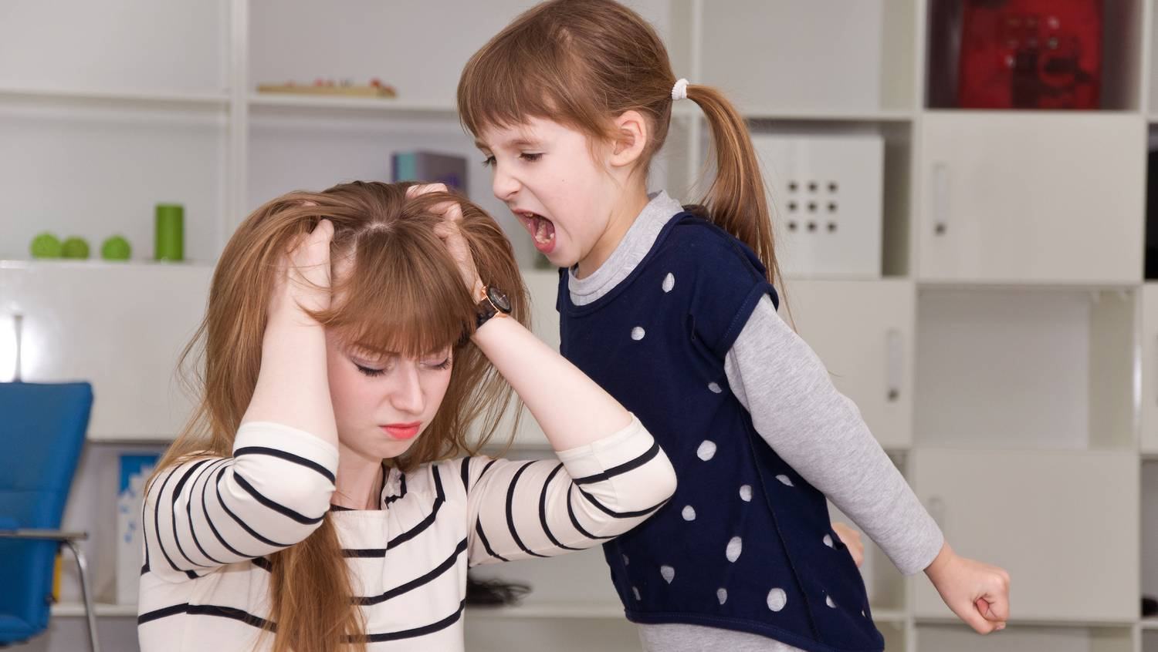
В целом, у подростков в
возрасте от 15 до 19 лет,
девочек и молодых женщин,
а также у молодых людей с
более низким социально-
экономическим статусом психическое здоровье хуже, чем у других групп детей, подростков и молодых людей.
Некоторые из этих данных очевидны, учитывая давно существующие представления о закономерностях развития психики и факторах риска нарушений психического здоровья.
Однако другие проявления, например, более быстрое ухудшение психического здоровья у девочек-подростков и молодых женщин по сравнению с мальчиками, рассматриваются как относительно новые тенденции.

Slide 10
Данные исследования HBSC, охватывающего 27 стран, показывают, что у девочек во всех возрастных группах показатели благополучия ниже, чем у мальчиков: разрыв составляет 6,7 балла в 11 лет и 13,6 балла в 15 лет.¹
Общее психическое благополучие, измеряемое Индексом благополучия ВОЗ, впервые было включено в обследование HBSC в 2022 году и показывает, что благополучие снижается с возрастом; средний балл благополучия (по 100-балльной шкале, где 100 - максимально возможный балл) снижается в странах ОЭСР с 65,3 для 11-летних до 57,4 для 13-летних и до 53,7 для 15-летних.¹
При этом, в 2022 году 68% 15-летних девочек сообщили о наличии у них нескольких проблем со здоровьем, в то время как среди мальчиков таких было всего 36%.
1. Health Behaviour in School-aged Children study (2023). Data browser (findings from the 2021/22
international HBSC survey), https://data-browser.hbsc.org/.

Slide 11
Доля детей и подростков, которые хотя бы раз в неделю испытывают подавленное настроение, также увеличивается с возрастом, и у девочек она отчетливо больше, чем у мальчиков, а также этот показатель у девочек растёт быстрее.
В 2022 году 15-летние девочки, в среднем, более чем в два раза чаще испытывали подавленное настроение, чем мальчики того же возраста.
С 2014 по 2022 годы доля молодых людей, которые признавались, что «чувствовали себя подавленно», увеличилась во всех возрастных группах и у представителей обоих полов.
Абсолютный прирост числа девочек, испытывающих подавленность, был выше в каждом возрасте (+9,7, +14,7, +16,8 % соответственно для девочек 11, 13 и 15 лет по сравнению с +4,1, +4,7, +7,3 % для мальчиков), а относительный прирост оказался выше у девочек 11 и 13 лет.
В 15-летнем возрасте относительный прирост у мальчиков был немного выше (59,9 % против 58,9 %).
Среди молодежи более старшего возраста этот показатель также был выше.
У 15-летних подростков обоих полов наблюдался самый значительный пропорциональный рост: с 28,6 % до 45,4 % у девочек и с 12,1 % до 19,4 % у мальчиков (прирост примерно на 59 % в каждом случае).
Среди 11-летних подростков прирост был менее значительным (+69 % у девочек и +42 % у мальчиков), как и среди 13-летних (+64 % у девочек, +45 % у мальчиков).

Slide 12
Эти тенденции – девочки и подростки старшего возраста демонстрируют сравнительно более низкий уровень благополучия по сравнению с более младшими детьми – согласуются с представлениями о типичных этапах развития в подростковом возрасте.
В подростковом возрасте уровень благополучия, как правило, снижается, что совпадает с пубертатными изменениями, в том числе, нейробиологическими, такими как гормональные сдвиги и созревание мозга, а также с психосоциальными стрессорами, такими как переход в среднюю школу и изменение социальной динамики в среде сверстников.^{1,2,3}
Гендерные различия в показателях благополучия также хорошо изучены и объясняются такими факторами, как более раннее половое созревание, а также взаимодействие гормональных изменений и развития нервной системы с социальными факторами, которые в подростковом возрасте могут оказывать более сильное влияние на девочек.^{3,4}
1. Elgar F. et al. Early-life income inequality and adolescent health and well-being. Social
Science & Medicine. 2017; 174: 197-208.
2. Patalay P., Fitzsimons E. Development and predictors of mental ill-health and
wellbeing from childhood to adolescence. Social Psychiatry and Psychiatric Epidemiology. 2018;
53(12): 1311-1323.
3. Cyranowski J. et al. Adolescent Onset of the Gender Difference in Lifetime Rates of
Major Depression. Archives of General Psychiatry. 2000; 57(1): 21.
4. Bisegger C. et al. Health-related quality of life: gender differences in childhood and
Adolescence. Sozial- und Präventivmedizin. 2005; 50(5): 281-291.

Slide 13
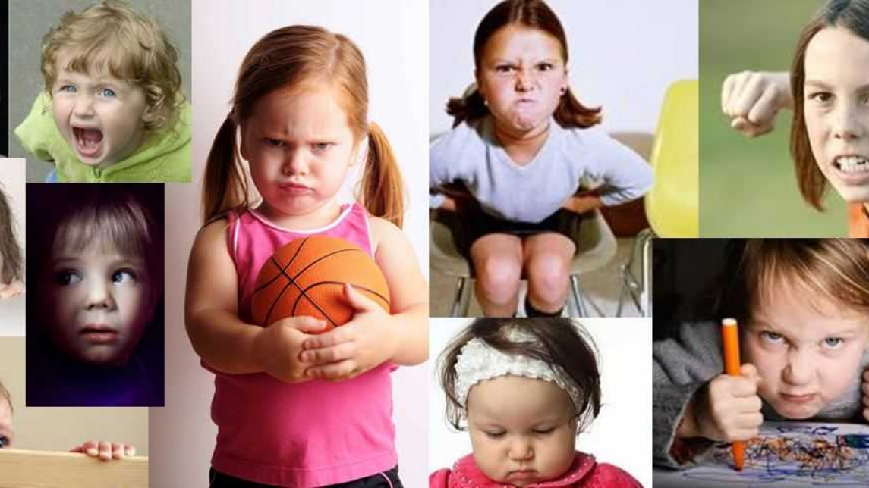
Тем не менее,
биологический
фактор не следует
рассматривать как
единственное
объяснение разрыва
в благополучии
между девочками и мальчиками; исследования показывают, что девочки в большей, чем мальчики, степени подвержены влиянию различных школьных и домашних воздействий, социально-экономического неблагополучия, академического стресса, отношений со сверстниками и восприятия образа своего тела.^{1,2}
1.Patalay P., Fitzsimons E. Development and predictors of mental ill-health and
wellbeing from childhood to adolescence. Social Psychiatry and Psychiatric Epidemiology. 2018;
53(12): 1311-1323.
2. Apsley H., Padilla-Walker L. Longitudinal links between parents’ mental health,
parenting, and adolescents’ mental health: Moderation by adolescent sex. Journal of Family
Psychology. 2020; 34(7): 886-892.

Slide 14


